Slide 1

四川长虹电器股份有限公司
风险管理系统解决方案
2018年4月

Slide 2

目录 CONTENTS
₁ 项目介绍
2 现状分析
₃ 项目目标

Slide 3
01 项目介绍

Slide 4

项目介绍
1、风险管理能力的提升需以信息化为抓手落地实现。通过信用风 险信息系统的建设，固化已建立的风险管理相关制度和流程， 推进全面、及时、透明的风险信息披露与共享。
2、鉴于海内外的经济形势和长虹自身发展策略，亟需建设与现有 发展策略相匹配的风险管理体系。

Slide 5
02 现状分析

Slide 6






业务范围
信用额度
• 授予
• 调整
订单
• 超账龄
• 正常
• 冻结
• 解冻
主数据
• 额度
• 交货
合同管理
• 账龄
• 催收
应收款
国内
海外
多媒体
空调 广东长虹
……

Slide 7
目前系统架构
目前风险管理体系架构
信 用 额 度 相 关
国 内 合 同 管 理
海 外 合 同 管 理
广 东 长 虹 海 外 合 同
订 单 冻 结 管 理
客 户 逾 期 管 理
主 数 据 相 关
多 媒 体 板 块
空 调 板 块

Slide 8
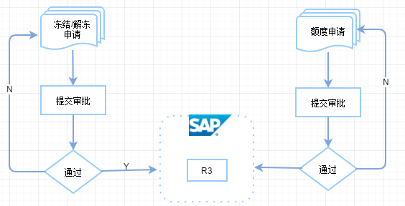
系统功能简介
• 主数据管理
1、客户冻结
2、客户解冻
• 信用额度相关
1、常规额度
2、节庆额度
3、样机额度
4、寄售额度

Slide 9
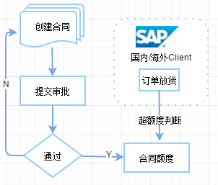
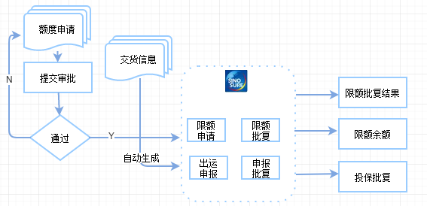
系统功能简介
• 广东/国内/海外合同管理
1、新建合同
2、合同额度审批
3、合同交货审批
• 广东长虹信保通EDI对接 1、信保限额申请
2、限额余额
3、自动投保和投保结果查询

Slide 10
多媒体信用管理
• 信用资格/寄售资格申请
• 客户账期/信用额度/额度上限/寄售额度/超额度等管理
• 经营部信用额度/信用成本/资本金/生效额度管理
• 月结客户管理
• 违约管理

Slide 11
空调信用管理
• 客户信用资格申请
• 账期/额度/超额度上限申请等；
• 信控范围额度测算
• 管理中心总额度管理

Slide 12
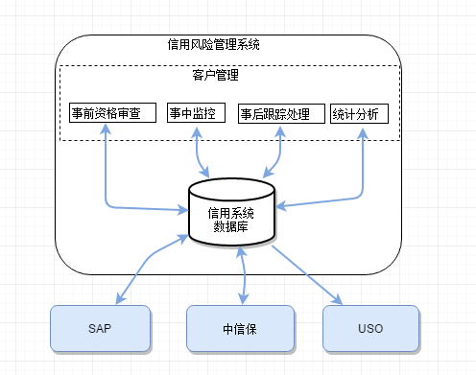
信用系统数据交互图

Slide 13






































信用系统应用架构
风险决策
首页
待办事 宜
今日提 醒
统一查 询
信用风险分析
信用风险报表
事前管理
事中管理
事后管理
信用评估与授信
执行与监控
应收款与投保
风 险 管 控
授信申请与审批
评分卡设置
信用总量
放货监控与预警
应收款管理
逾期处理
信用额度与期限管理
合同额度
信用资本金
投保
客户供 应商信 息收集
客户主数据管理
客户信息收集
客户供应商档案管理
中信保买方与SAP代码匹配
外围系统
 | SAP（国内/海外） |  | USO |  | 中信保
权限管理
代码管理
流程引擎
主数据管理
用户管理

Slide 14
信用系统技术方案
PHP 语言+SQL SERVER主流数据库
➢良好的安全性
➢跨平台特性：几乎支持所有的操作系统平台及数据库系统
➢执行速度快, 效率高；
➢很好的移植性和 扩展性强；

Slide 15
我们已解决的问题
• 资格审查
• 数据集成与共
享
• 信用总量控制
_{事中} • 实时超额监控
_{分析} • 多维度报表
事前
• 超期提醒；
• 多指标分析
外围中信保系统的无缝对接；
邮件等提醒、通知防止遗漏和遗忘；

Slide 16
03 项目目标

Slide 17

信用风险系统提升点
信用风险管理提升点
信息集成 能力
风险识别 能力
风险评估 能力
风险监控 能力
风险分析 能力
管 理 提 升
档案集成及监控
应收期限分析揭示了 真实的客户信用风险
灵活的模型管理功能 可以实现评估能力的 不断提升
完善的额度管理和事 中管理能够及时发现 风险
丰富的报表提供了强 大的风险分析能力
集成各个业务系统数据
;
第三方大数据征信服务 公司数据监控集成；
客户层面与合同层面双 分析有利于更好地识别 用户风险
评估模型既可满足集团 的统一性要求，也可以 满足各板块的个性化需 求，并可以随时增加新 的评估指标，不断改进 风险评估能力。
额度管理整合了常规额 度、节庆额度和合同额 度，事中监控则融合了 一般监控和超账龄监控
。
应收款报表、账龄报表
、逾期数据等提供了强 大的风险报表分析能力
。

Slide 18



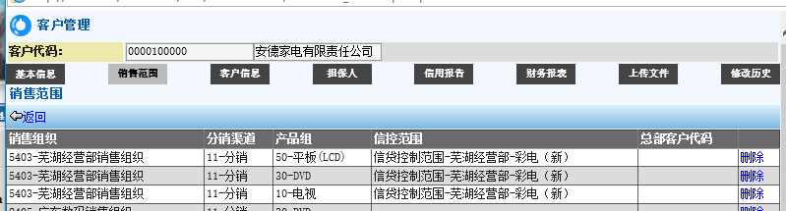
信息集成能力
信息集成 能力
风险识别 能力
风险评估 能力
风险监控 能力
风险分析 能力
除集成本系统、SAP等系统的数据，后续系统可考虑将第三方大数
据征信服务提供的信息及监控纳入系统。
信用风险管理系统

Slide 19

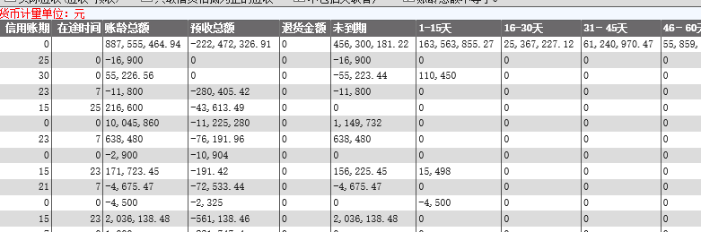
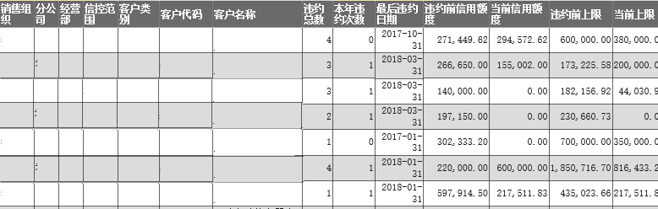
风险识别能力
信息集成 能力
风险识别 能力
风险评估 能力
风险监控 能力
风险分析 能力
多维度报表反映客户不同的风险程度。

Slide 20

风险评估能力
信息集成 能力
风险识别 能力
风险评估 能力
风险监控 能力
风险分析 能力
不同的客户/业务模式使用不同的模型。
• 不同的客 户类型/业 务模式可
以采用独 立的评级 模型
• 指标库可以 随时扩展。
可管 理性
可扩 展性
可验 证性
可调 整性
• 在新模型启 用前，可以 进行模拟验 证。
• 指标权重可 以灵活修改

Slide 21


风险监控能力
信息集成 能力
风险识别 能力
风险评估 能力
风险监控 能力
风险分析 能力
事前、事中、事后全程监控与分析。
客户信息档案
风
险 全 程 覆 盖
资格 准入
事中监控
关联 管理
常规
监控
额度管理
常规 额度
节庆 额度
样机 额度
寄售 额度
第三方
？
合同管控

Slide 22


风险监控能力
信息集成
能力
风险识别
能力
风险评估
能力
风险监控
能力
风险分析 能力
全过程提供不同分析报表：
额度报表、额度使用情况； 合同交货情况； 应收款报表、账龄报表； 逾期报表等；

